Slide 1
Initiation Machine Learning &ACP
Rochas – Tranchat - Nayet

Slide 2


Objectifs
Machine learning non supervisé
Analyse en Composantes Principales (ACP)

Slide 3
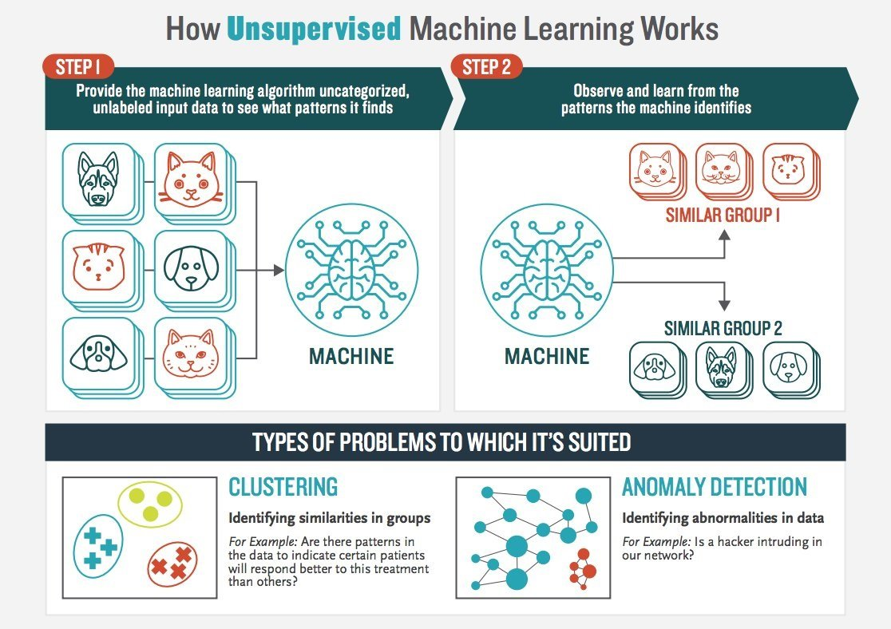

Slide 4





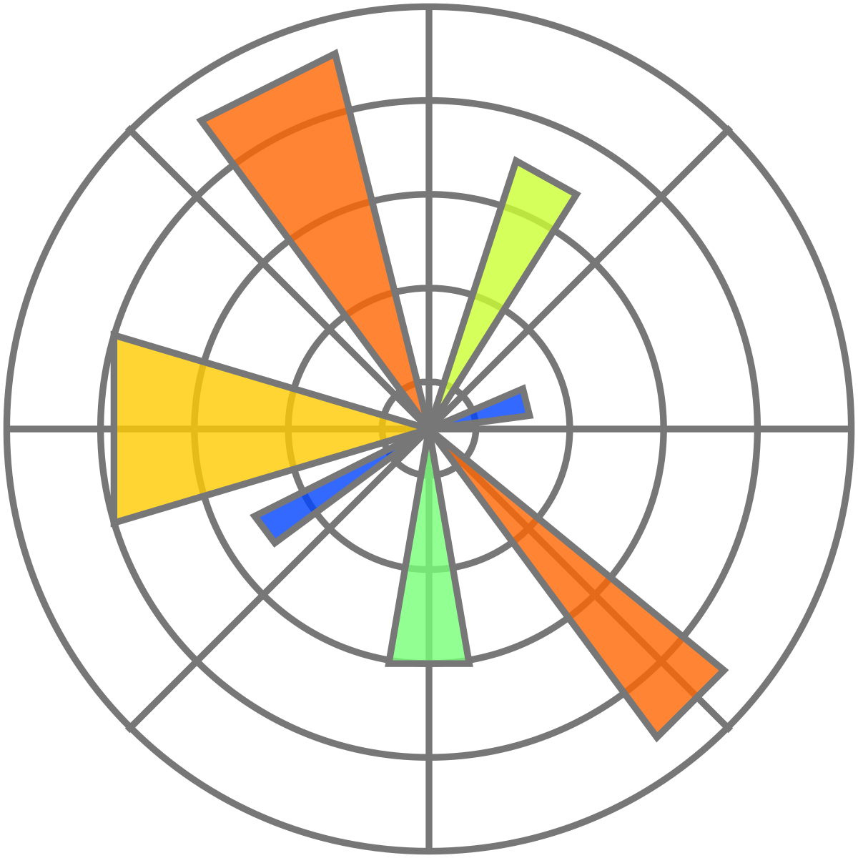
Technologies utilisés
Langage :
Python
Jeu de données :
Kaggle – House pricing
Librairies :
Sklearn: decomposition, cluster, preprocessing
Numpy
Pandas
Matplotlib

Slide 5
Conclusion
Mathématiques nécessaires
Recherches abondantes
Complexité d’adaptation

